Slide 1
INA047 - PPT - SESI 2 METODOLOGI PENELITIAN
Syam Gunawan

Slide 2
1.3 Gaya Penelitian Bidang Computing

Slide 3
IEEE/ACM Computing Curricula 2005
Computer Engineering (CE)
pengembangan sistem terintegrasi (software dan hardware)
Computer Engineer
Computer Science (CS)
konsep computing dan
pengembangan software
Computer Scientist
Information
System (IS)
analisa kebutuhan dan proses bisnis serta desain sistem
System Analyst
Information
Technology (IT)
pengembangan dan pengelolaan infrastruktur IT
Network Engineer
Software Engineering (SE)
pengembangan software
dan pengelolaan tahapan
SDLC
Software Engineer

Slide 4
Information Systems vs Computer Science
Information
Systems (IS):
IS, IT
aspek manajemen, organisasi
dan pemanfaatan
metode computing
Computer Science (CS):
CS, CE, SE
aspek teknis dari
metode computing

Slide 5
Information Systems vs Computer Science
Computing Fields | Contents | Research Methods | Research Objectives | Analysis Methods
Information Systems | Management Aspect | Case Study, Survey | Analysis and Application of Computing Methods and Information Technology | Information Systems Theories
Computer Science | Technical Aspect | Experiment | Development of Computing Methods | Computing Theories

Slide 6
Komparasi Penelitian D3/D4 vs S1 vs S2 vs S3
Aspek | Tugas Akhir (D3/D4) | Skripsi (S1) | Tesis (S2) | Disertasi (S3)
Level Kontribusi | Penguasaan Kemampuan Teknis | Pengujian Teori | Pengembangan Teori | Penemuan Teori Baru
Bentuk Kontribusi | Implementasi dan pengembangan | Implementasi dan pengembangan | Perbaikan Secara Inkremental dan Terus Menerus | Substansial dan Invention
Target Publikasi | - | Domestic Conference | International Conference | International Journal

Slide 7
Komparasi Penelitian D3/D4 vs S1 vs S2 vs S3
D3/D4:
Pengembangan Sistem Informasi Rumah Sakit untuk Rumah Sakit “Suka Sembuh”
Karakter: menguasai skill teknis
S1:
Sistem Cerdas Berbasis Neural Network untuk Prediksi Harga Saham
Karakter: menguji teori, ada software development
S2/S3:
Penerapan Algoritma Genetika untuk Pemilihan Arsitektur Jaringan Secara Otomatis pada Neural Network untuk Prediksi Harga Saham
Karakter: mengembangkan teori (perbaikan metode), ada kontribusi ke teori/metode

Slide 8
1.4 Kontribusi dan Orisinalitas

Slide 9
Kontribusi dan Orisinalitas Penelitian
Research is a considered activity, which aims to make an original contribution to knowledge
(Dawson, 2009)

Slide 10
Kontribusi dan Orisinalitas Penelitian
Kegiatan penyelidikan dan investigasi terhadap suatu masalah yang dilakukan secara berulang-ulang dan sistematis, dengan tujuan untuk menemukan atau merevisi teori, fakta, dan aplikasi
(Berndtsson et al., 2008)

Slide 11
Orisinalitas Penelitian
Orisinalitas pada Metode:
Memecahkan masalah yang orang lain sudah pernah mengerjakan sebelumnya, tapi dengan metode yang berbeda
Model penelitian yang kontribusi ada pada method improvement
Orisinalitas pada Masalah:
Memecahkan suatu masalah yang orang lain belum pernah mengerjakan sebelumnya
Model penelitian yang kontribusi ada pada penemuan masalah baru sebagai obyek penerapan metode
(Dawson, 2009)

Slide 12
Contoh Kontribusi pada Metode
Judul:
Penerapan Metode XYZ untuk Pemecahan Masalah Konvergensi Prematur pada Algoritma Genetika untuk Penentuan Desain Bendungan
Kontribusi: Menerapkan Metode XYZ yang sebelumnya tidak pernah digunakan orang untuk memecahkan masalah konvergensi premature pada Algoritma Genetika

Slide 13
Contoh Kontribusi pada Masalah
Judul:
Penerapan Algoritma Genetika untuk Penentuan Desain Bendungan dengan Empat Parameter
Kontribusi: Penentuan Desain Bendungan dengan Empat Parameter (kebanyakan peneliti menggunakan dua paratemeter)

Slide 14
Contoh Kontribusi pada Masalah dan Metode
Judul:
Penerapan Metode XYZ untuk Pemecahan Masalah Konvergensi Prematur pada Algoritma Genetika untuk Penentuan Desain Bendungan dengan Empat Parameter
Kontribusi:
Penerapan metode XYZ untuk memecahkan masalah konvergensi premature pada algoritma genetika
Penentuan Desain Bendungan dengan Empat Parameter

Slide 15
Contoh Tanpa Kontribusi
Penerapan Algoritma Genetika untuk Penentuan Desain Bendungan di Jakarta
Penerapan Algoritma Genetika untuk Penentuan Desain Bendungan di Surabaya
Penerapan Algoritma Genetika untuk Penentuan Desain Bendungan di Makasar
* banyak peneliti di Indonesia yang terjebak dengan penelitian tanpa kontribusi dan hanya mengganti obyek tempat, akhirnya kesulitan ketika harus publikasi ke journal internasional terindeks

Slide 16
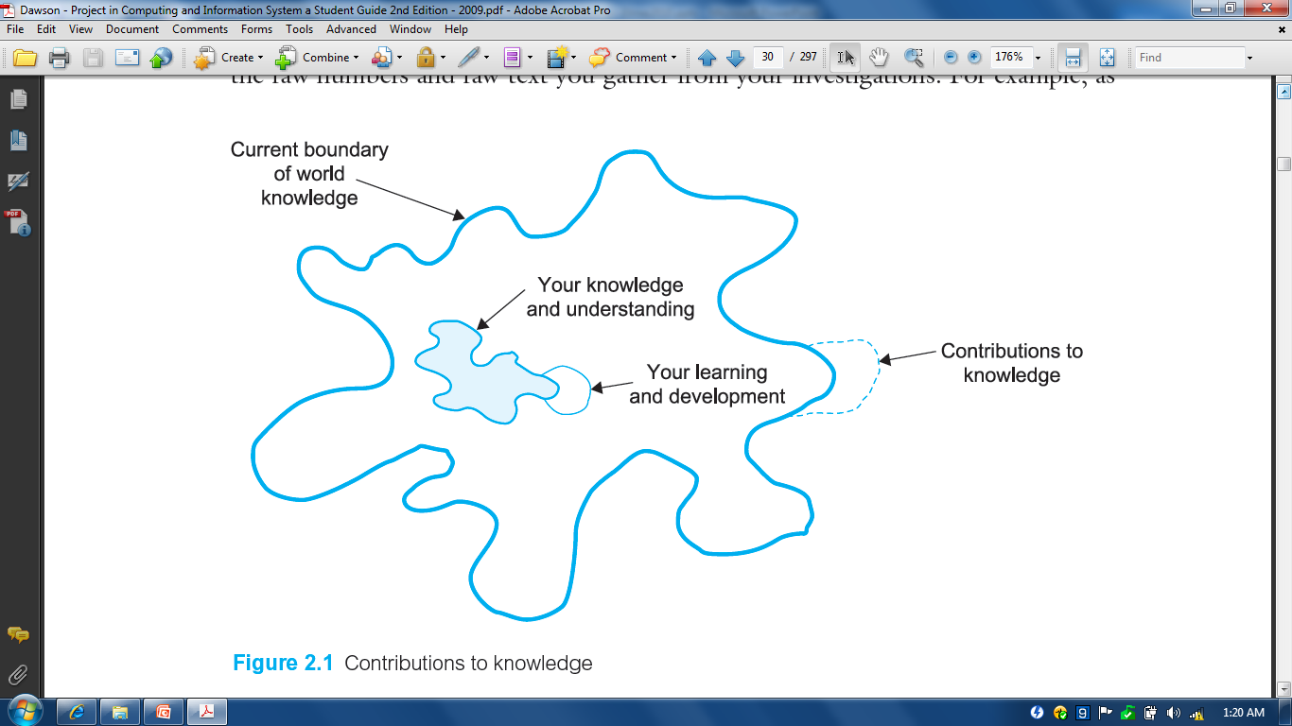
Kontribusi Penelitian

Slide 17
Kontribusi Penelitian
Logika Fuzzy
Metode Sugeno
Metode Mamdani Yang Direvisi dg
Algoritma XYZ
Metode Mamdani
Metode Tsukamoto

Slide 18
Kontribusi Penelitian
Parameter
Selection
using ACO
Support Vector Machine(SVM)
Parameter
Selection
using PSO
Parameter
Selection
Using GA
Parameter
Selection
Problems

Slide 19




Penelitian Yang Memiliki Kontribusi?
Penerapan algoritma genetika untuk penjadwalan mata kuliah
Penerapan algoritma genetika berbasis guided local search strategies untuk penjadwalan mata kuliah (Yang, 2011)
Penerapan algoritma C4.5 untuk penentuan kelulusan mahasiswa tepat waktu: Studi Kasus STMIK XYZ
Penerapan algoritma C4.5 dengan penghitungan entropi berbasis metode ABC untuk penentuan kelulusan mahasiswa tepat waktu
Hanya penelitian dengan kontribusi ke pengetahuan yang bisa menembus jurnal-jurnal internasional terindeks

Slide 20



Penelitian Yang Memiliki Kontribusi?
No | Judul
1 | Penerapan Neural Network untuk Prediksi Harga Saham pada Perusahaan ABC
2 | Pemilihan Arsitektur Jaringan pada Neural Network Secara Otomatis dengan Menggunakan Algoritma Semut
3 | Modifikasi Penghitungan Gain dan Entropi untuk Peningkatan Akurasi pada Algoritma C4.5
4 | Penerapan Framework TOGAF untuk Pengembangan Enterprise Architecture pada Organisasi ABC
5 | Penerapan Framework TOGAF yang Dimodifikasi untuk Pengembangan Enterprise Architecture pada Perusahaan Skala Kecil dan Menengah
6 | Penerapan COBIT untuk Tata Kelola Organisasi ABC
7 | Integrasi COBIT dan TOGAF untuk Tata Kelola Organisasi ABC yang Lebih Komprehensif
8 | Penerapan algoritma genetika untuk penjadwalan mata kuliah: Studi Kasus STMIK ABC

Slide 21
Parameter Penelitian Yang Berkualitas
Penelitian yang dilakukan secara logis, sistematis, terencana, dan hasil penelitian divalidasi serta terukur (Supino & Borer, 2012)
Penelitian yang empiris, dilatarbelakangi oleh situasi yang riil, dengan data yang valid dan kongkrit (Kothari, 2004)
Penelitian yang memiliki kebaruan (novelty) yang bisa diwujudkan dalam berbagai bentuk (Lichtfouse, 2013)
Penelitian yang menghasilkan kontribusi ke pengetahuan yang memiliki orisinalitas yang tinggi (Sahu, 2013)
Penelitian yang menghasilkan kontribusi ke pengetahuan yang karakternya bisa digeneralisasi untuk obyek yang lain (Dawson, 2009) (Supino & Borer, 2012)
Penelitian yang bisa direplikasi oleh peneliti lain (Kothari, 2004) (Runeson et al., 2012)
Penelitian yang mendapatkan sitasi (citation) yang tinggi dari peneliti lain setelah dipublikasi dalam bentuk paper di jurnal ilmiah

Slide 22
Reference
Abbott, M., & McKinney, J. (2013). Understanding and Applying Research Design. John Wiley & Sons, Inc.
Berndtsson, M., Hansson, J., & Olsson, B. (2008). Thesis Projects: a Guide for Students in Computer Science and Information Systems (2nd ed.). London: Springer-Verlag
Blaxter, L., Hughes, C., & Tight, M. (2006). How to Research (3rd ed.). Open University Press
Blessing, L. T. M., & Chakrabarti, A. (2009). DRM, a Design Research Methodology. Springer-Verlag London
Cohen, L., Manion, L., & Morrison, K. (2005). Research Methods in Education (5th ed.). Taylor & Francis Group.
Dawson, C. W. (2009). Projects in Computing and Information Systems A Student’s Guide (2nd ed.). Pearson Education Limited
Jonker, J., & Pennink, B. (2010). The Essence of Research Methodology. Springer-Verlag Berlin Heidelberg
Lichtfouse, E. (2013). Scientific Writing for Impact Factor Journals. Nova Science Publishers, Inc.

Slide 23
Reference
Kothari, C. (2004). Research Methodology: Methods and Techniques. New Age International
Might, M. (2010). The Illustrated Guide to a Ph.D. Matt.might.net. Retrieved from http://matt.might.net/articles/phd-school-in-pictures/
Marczyk, G., DeMatteo, D., & Fertinger, D. (2005). Essentials of Research Design and Methodology. John Wiley & Sons, Inc.
Rea, L. M., & Parker, R. A. (2014). Designing and Conducting Survey Research: A Comprehensive Guide (4th ed.). John Wiley & Sons, Inc.
Runeson, P., Host, M., Rainer, A., & Regnell, B. (2012). Case Study Research in Software Engineering: Guidelines and Examples. John Wiley & Sons, Inc.
Sahu, P. K. (2013). Research Methodology: A Guide for Researchers In Agricultural Science, Social Science and Other Related Fields. Springer.
Veit, R., Gould, C., & Gould, K. (2013). Writing, Reading, and Research (9th ed.). Cengage Learning.

Slide 24
Tugas
Carilah 10 judul jurnal lalu Anda rubah dengan memberikan kontribusi :
A. 5 judul jurnal anda rubah dan berikan kontribusi masalah
B. 5 judul jurnal anda rubah dan berikan kontribusi metode

Slide 25
Alamat website pencari jurnal
Thomson Reuters Web of Science
Since 1963, formerly produced by ISI, 12032 journals are indexed
Pengindeks journal yang memiliki level paling baik
http://wokinfo.com
Scopus
Launched by Elsevier in 2004, 20000 journals, conference papers and other are indexed
Pengindeks journal level standard, biasa untuk syarat menyelesaikan PhD
http://scopus.com
Google Scholar
Launched in 2004, mengindeks semua publikasi ilmiah yang online
http://scholar.google.com
4. http://www.worldscientific.com/action/showPublications?category=40005003&expand=40005003&pubType=journal

Slide 26
Terima Kasih

